Slide 1
Serstech 2019
Stefan Sandor, VD

Slide 2
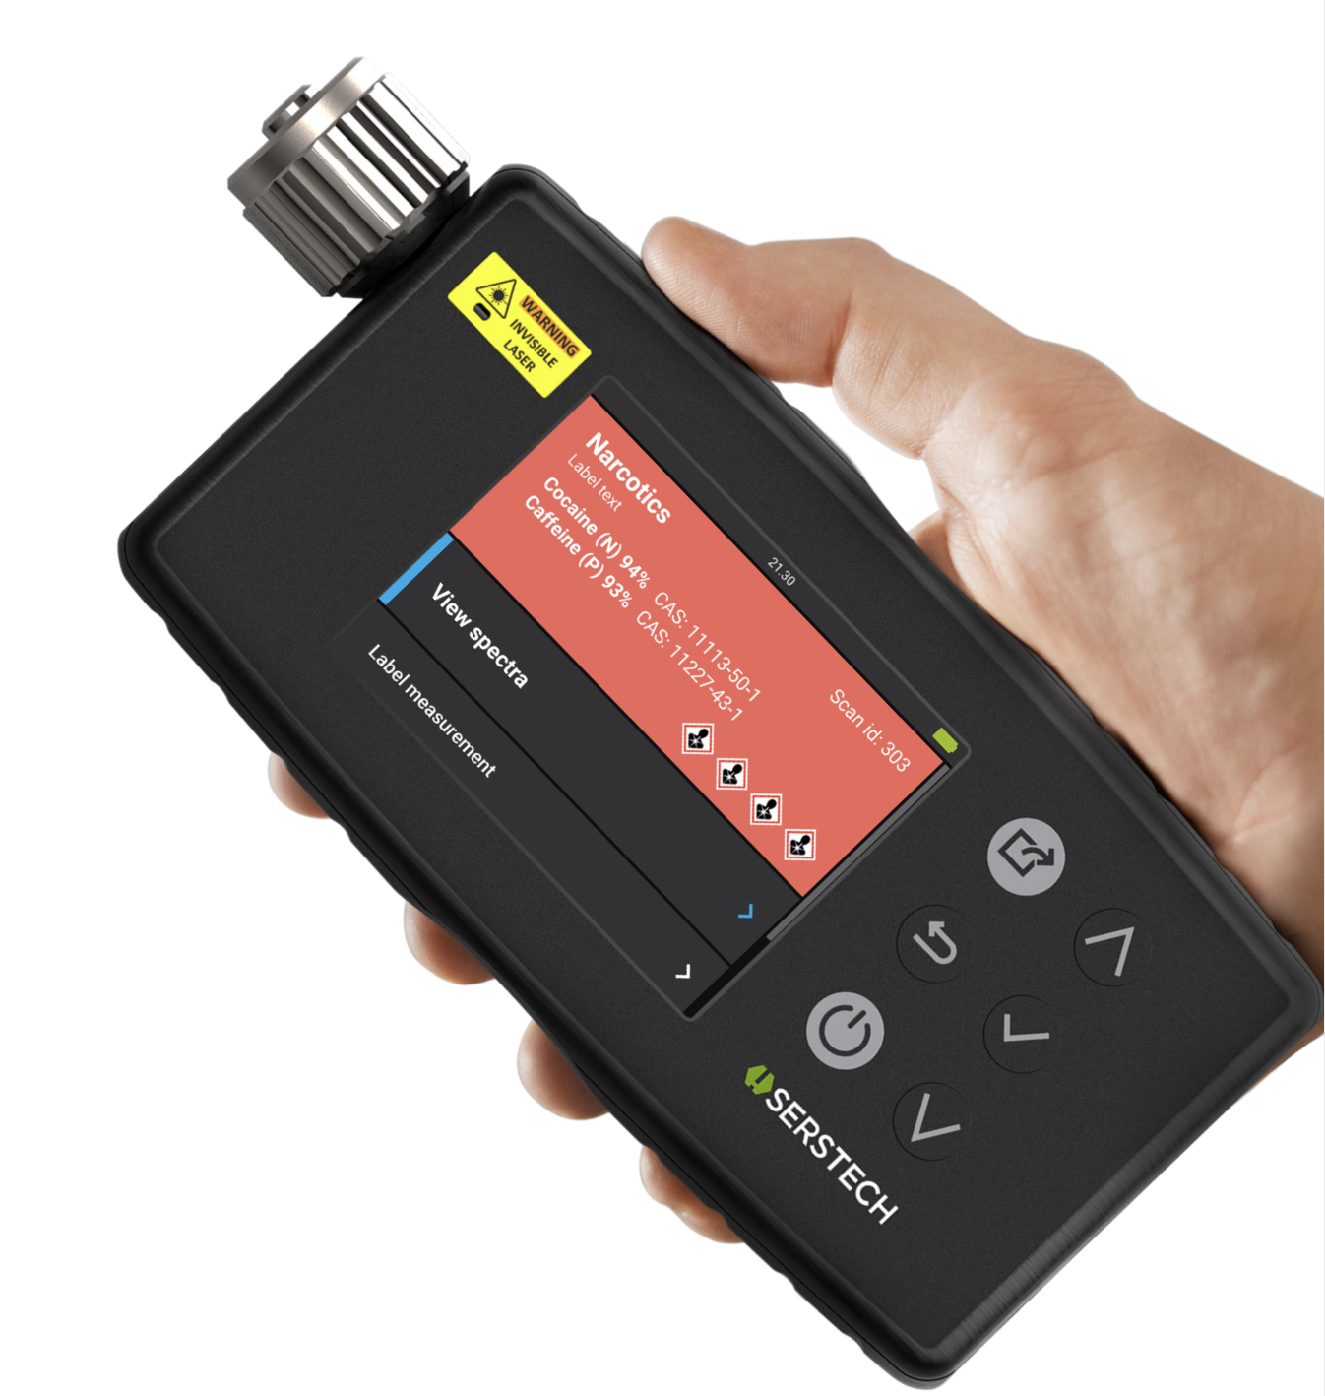
Agenda
Resultat 2019 och Q1 2020
Bygget av Serstech
Vårt dotterbolag i Rumänien
Produktutveckling
Produktlanseringar
Utsikterna för 2020 före Corona
Utsikterna för 2020
Utsikterna för 2021

Slide 3
Försäljning 2019 och Q1 2020
2019
Kraftig tillväxt Q1-Q3
Helåret +87%
2020
Fortsatt bra utveckling Q1 2020, +85%
Kraftig ökad osäkerhet från och med Q2

Slide 4
Kommentarer till 2019
Majoriteten av våra partners tillkom mellan Q3 2018 och Q2 2019
Efter sommaren 2019 slutade vi att leta nya partners
Intensivt resande och många demos för partners och slutkunder
Kvalificering och utbyte av partners under hela 2019
Ömsesidig tillit fundamentalt viktigt för effektivt samarbete
All försäljning sker genom personliga möten och demonstrationer
Alla regioner har sin lokala, delvis unika “narkotikamarknad”
Vårt varumärke och våra produkter börjar bli etablerade och kända
Under 2018 och första halvan av 2019 ansågs vi vara helt nya, okända, obeprövade
Mycket viktiga referenskunder etablerade i alla regioner
US Coast Guard
Australian Coast Guard
Singapore Narcotics Bureau
World Customs Organization
United Nations
Korean National Police Agency

Slide 5
Utsikterna för 2020 före Corona
Våra partners deltog i upphandlingar värda 120 MSEK för helåret
2-5 MSEK tillkom varje vecka under februari
Normalt 3-4 år att etablera ett varumärke på säkerhetsmarknaden
Vi var på väg att lyckas på två år
Våra partners gör rätt
Förtroende. Samarbete i upphandlingar. Marknadsföring. Rapportering
Vårt erbjudande blir allt starkare
Serstech 100 Indicator har blivit väldigt bra och är kostnadseffektivt
Serstech Arx är ytterligare två stora steg uppåt

Slide 6
Notes:
Myanmar Fire Headquarters

Slide 7
Bygget av Serstech
2020
Varumärke
Marknadsföring
Skalbar organisation
2019
Professionell sälj
Företagskultur
Ledning och process
Kvalitet och prestanda
2018
Professionellt team
Produktkvalitet
Kommersiell grund
-2017: Proof of concept

Slide 8
Teamet i Cluj Napoca, Rumänien
Serstech Development s.r.l. etablerades i januari 2020
10 personer, främst mjukvaruutveckling och QA
Erfarenheterna hittills
Mycket hög effektivitet
Billigare och snabbare att rekrytera
Lägre kostnad och lägre risk
Mycket bra samarbete med teamet i Lund
Framtiden
Rekrytering i Rumänien prioriteras över i Sverige
Nuvarande kontoret i Cluj rymmer 20 personer
Serstech är numera en koncern med tre bolag
Cluj Napoca
Rumäniens näst största stad
Landets främsta tekniska universitet

Slide 9
Produktutveckling
Under 2018 och 2019 var R&Ds prioritet att säkerställa produktkvaliteten
Produktions- och hårdvarukvalitet
Mjukvarukvalitet och kvalitetsprocesser
Kvalitet på ämnesbibliotek och algoritmer
Dataintegritet och -säkerhet
Acceptans- och automatiserad testning
Testdokumentation och spårbarhet per instrument
Systematisk hantering av fel och reklamationer
Hösten 2019
Vi har nu uppnått en mycket bra produktkvalitet
Utvecklingen av nya produkter inleddes, lanseringsdatum satt till sommaren 2020
Konkurrenters produktutveckling mycket begränsad
Under 2019 kom inga produktnyheter
Under 2020 har en ny produkt för läkemedelsindustrin lanserats
Framtidens konkurrenter
Är troligen idag okända företag och produkter – en distruption av marknaden

Slide 10
Serstech Arx Next Generation Raman
Lansering i veckan
Leveranser startar i september
Auto-focus (patenterad)
Helt nya algoritmer
Nytt användargränssnitt
Quick ScanTM
Wifi, USB-C, skärm, batteri, mm
Mindre och lättare – 600g

Slide 11
Serstech ChemDash 2.0
Helt ny teknisk plattform
Helt nytt användargränssnitt
Första gången vi tar betalt!
Tillgängligt i september 2020
Skärmbild av ChemDash 2.0. Finns i mörkt och ljust tema

Slide 12
2020 – Utmaningens år
1 mars 2020 hade vi nästan byggt klart huset
Totalt 30 anställda och allting såg mycket bra ut
16 mars började vi dra i bromsen
Stoppa fem pågående rekryteringar
Inledde MBL-förhandlingar om uppsägningar
Två uppsägningar i Rumänien
Uppsägning av alla konsultavtal
Permittering av hela personalen till 60%
Permittering till 80% under sommaren
Omförhandling av hyra och andra avtal
Minskning av kostnaderna med knappt 10 MSEK

Slide 13
2020 – Utmaningens år
Säljprognosen sänkt kraftigt
Partnerkanalen kommer att ta skada
En del partners kommer att gå omkull
En del partners kommer inte att betala sina skulder till oss
Alla upphandlingar har skjutits på framtiden
Vissa har fått nytt datum och vissa kommer först “någon gång 2021”
Vissa inköpsbudgetar kommer troligen spenderas på annat
Vissa länder kommer troligen dra ner på inköpen under 1-3 år
Vissa ljusglimtar
Vi räknar med att de nya produkterna kommer att sälja en del i Q4 till läkemedelsproducenter
Kina börjar komma igång igen. Säljare på plats i Kina sedan 1 mars
Ett fåtal större upphandlingar finns kvar i Q2 och Q3

Slide 14
2021
Även efter neddragningarna står vi någorlunda väl rustade
Vi har reagerat snabbt och kraftfullt på kostnadssidan
Vi behåller all kärnkompetens i bolaget
Planen är att köra med permittering så länge som möjligt – troligen in i 2021
Vi kan sköta support, viss vidareutveckling och sälj med återstående team
Vi bibehåller en välfungerande partnerkanal
Fokus för säljteamet under 2020
Vi har helt nya produkter och en större portfölj än tidigare
Behovet av våra produkter växer, även om köparna kanske dröjer
De nya produkterna skapar mycket uppmärksamhet på marknaden framöver
Rekryteringen kommer sannolikt vara enklare (och billigare) än under 2019

Slide 15
Sammanfattning
Huset är färdigbyggt, om än inte färdigmålat
Vi har nya och bra produkter
Produktutvecklingen fortsätter (med lite lägre tempo)
Vi har dragit ner på kostnaderna rejält och klarar en lågkonjunktur
Vi står redo när världen drar igång igen
Början av 2020 gav en bekräftelse på att vi är på rätt väg

Slide 16
Frågor?
ss@serstech.com
0739-606067

